Slide 1
Мобильное приложение «Инспектор»
Министерство цифрового развития, связи и массовых коммуникаций Российской Федерации
Макаренкова Александра Викторовна
Начальник проектного управления реализации мероприятий в сфере контрольно-надзорной деятельности
Амельченко Владимир Андреевич Директор по информационным технологиям ООО «Дата Солюшн»

Slide 2
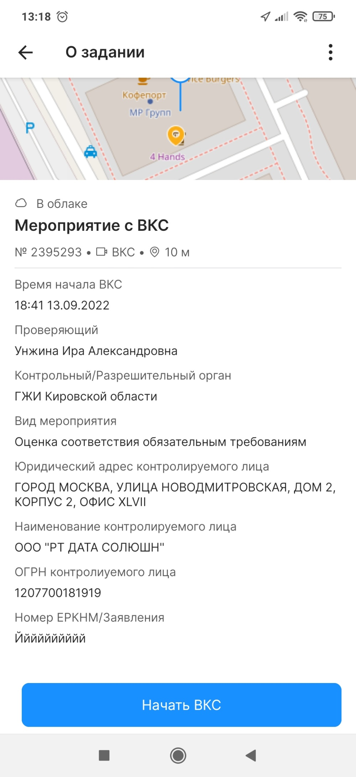
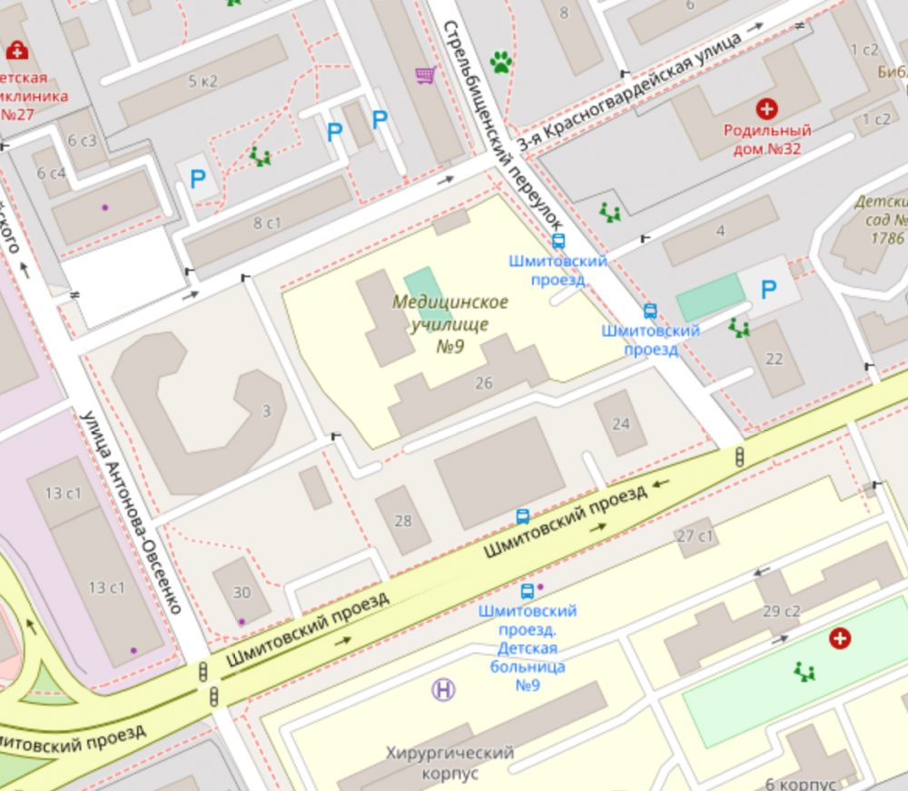
Подсистема МП Инспектор
Основные возможности:
Дистанционная проверка по видеосвязи
Отслеживание процесса проверки по чек-листу
Отслеживание маршрута проверки и подмены геопозиции
Сохранение фото, видео и аудиоматериалов проверки
Подписание результатов проверки ЭП в приложении
История проверок

Slide 3
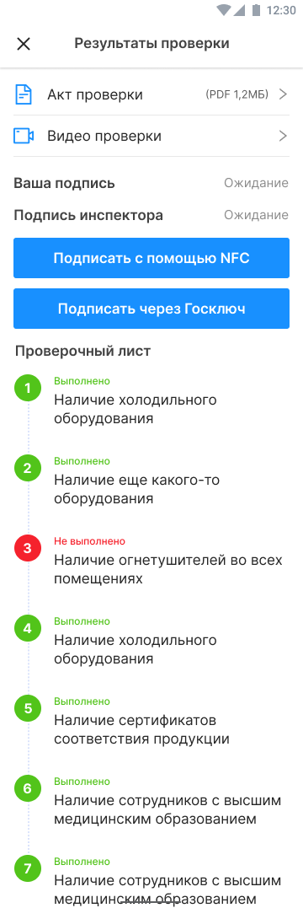
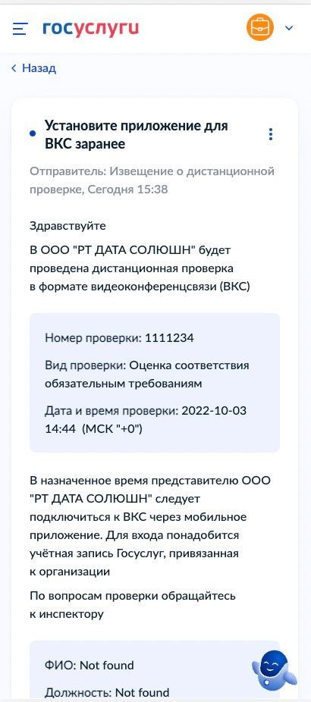
Ключевые точки
Единое приложение
ЕСИА
Официальное уведомление
Подписание результатов
Инспектор и проверяемый используют одно приложение, система сама определяет роль
Для авторизации можно использовать ЕСИА для быстрого доступа к своему профилю
При назначении проверки в дистанционном режиме проверяемому поступает уведомление на ЕПГУ (Госпочта)
Отчет проверки подписывается УКЭП или УНЭП через приложение Госключ
Результаты проверки
Подписать через Госключ

Slide 4
ГИС ТОР КНД
МП ИНСПЕКТОР
1. Решение о проведении мероприятие через ВКС
2. Юридически значимое уведомление Контролируемого лица через Госуслуги
3. Предупреждения и напоминания о ВКС
4. Проведение ВКС с фиксацией результатов и местоположения участников
7. Материалы ВКС доступны Инспектору
6. Возможность подписания ВКС через Госключ
5. Генерация результатов ВКС: видео, субтитров и журнала ВКС
7. Материалы доступны Контролируемому лицу

Slide 5
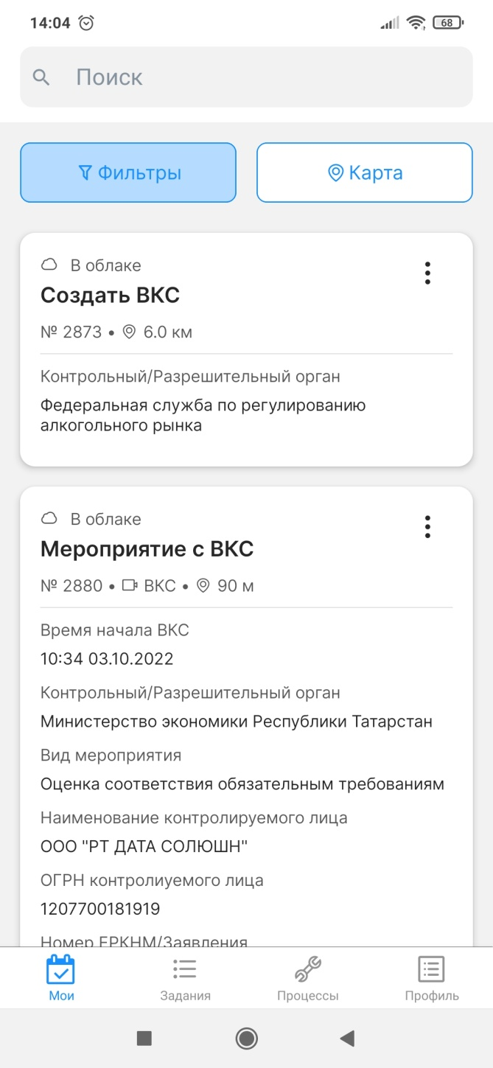
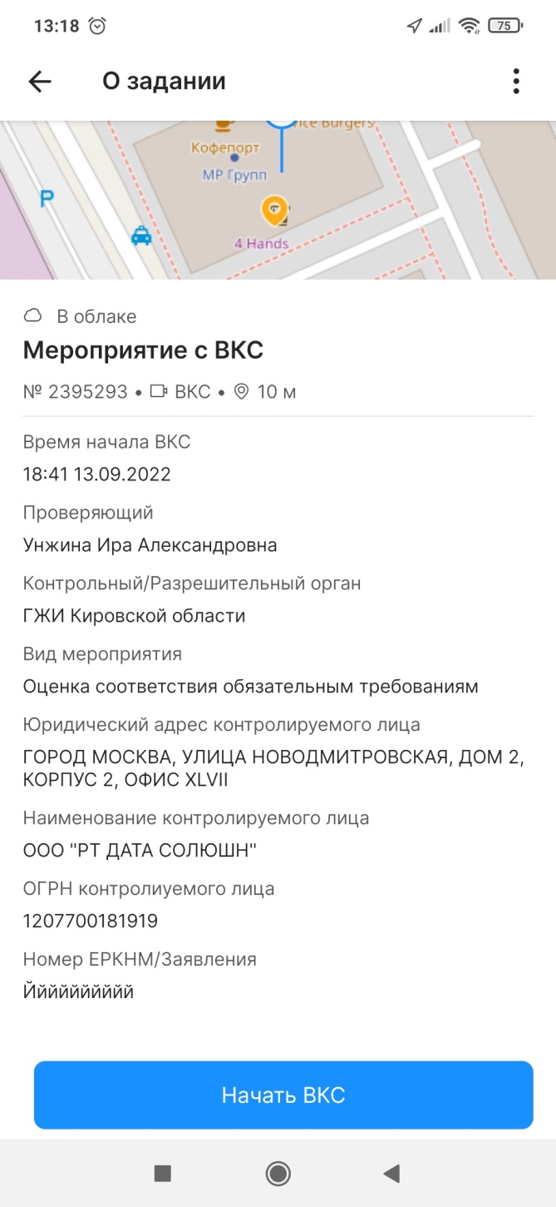
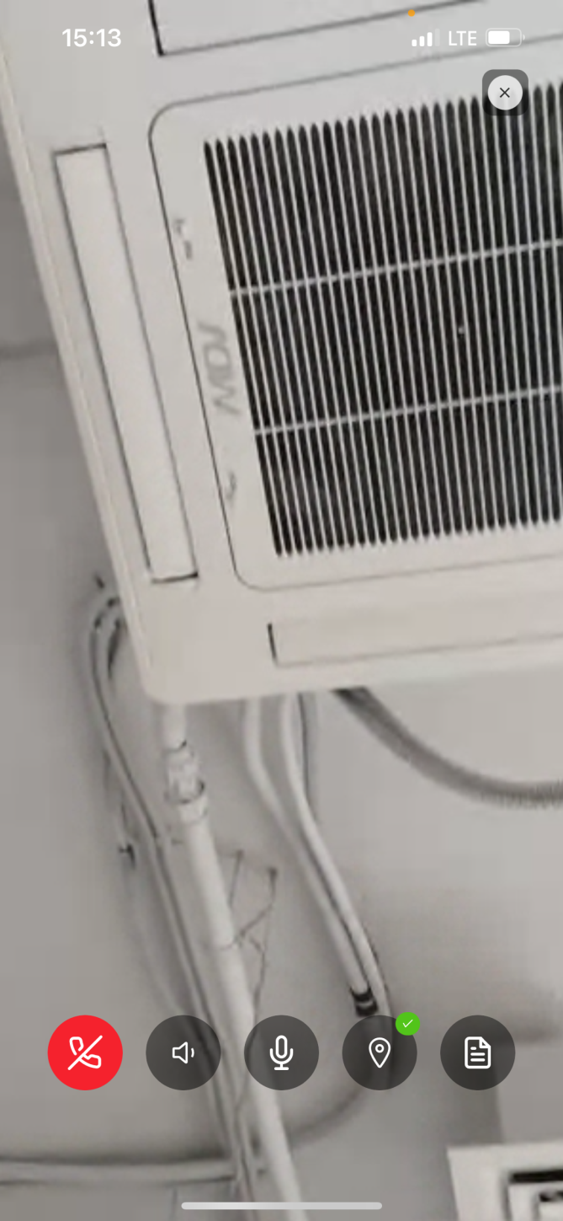
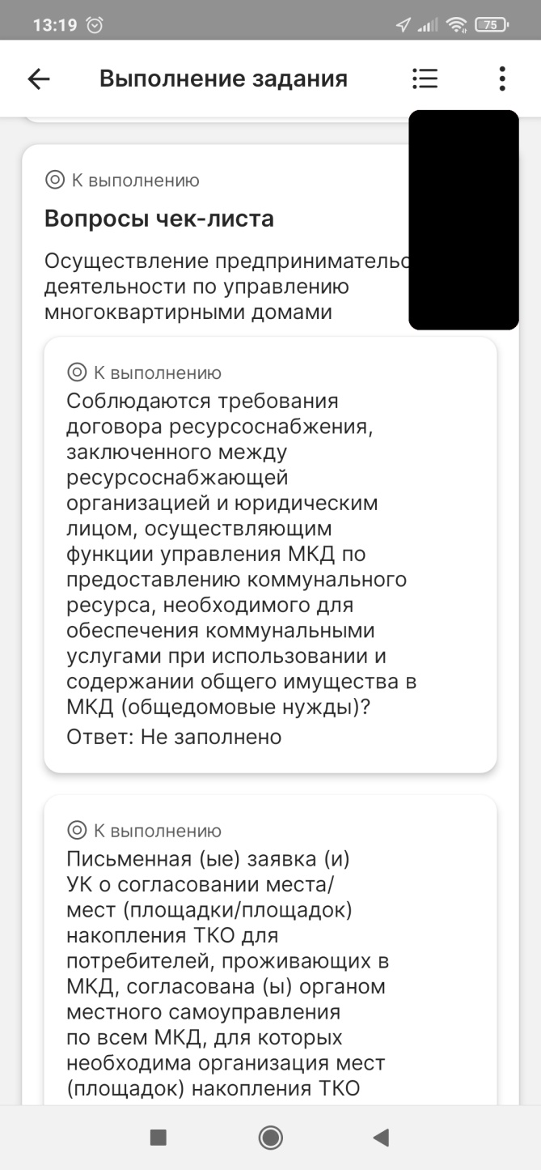
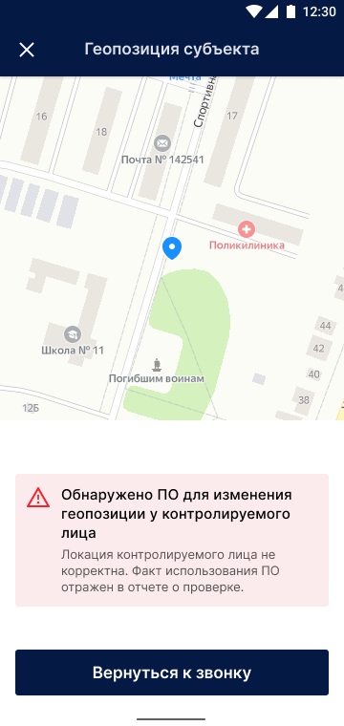
Проведение ВКС
Выбор проверки
Подключение к ВКС
Проверка online
Отметка результатов в чек-листе
Отслеживание подмены координат
Инспектору доступен выбор среди новых и завершенных проверок
Карточка мероприятия содержит описание и кнопку подключения к ВКС
Инспектор дистанционно отслеживает ход проверки через видеокамеру проверяемого
Инспектор может вносить отметки в чек-лист и отслеживать план мероприятия
При попытке подменить координаты сторонним ПО Инспектор увидит предупреждение
Геопозиция субъекта
Начать ВКС
Вернуться к звонку

Slide 6
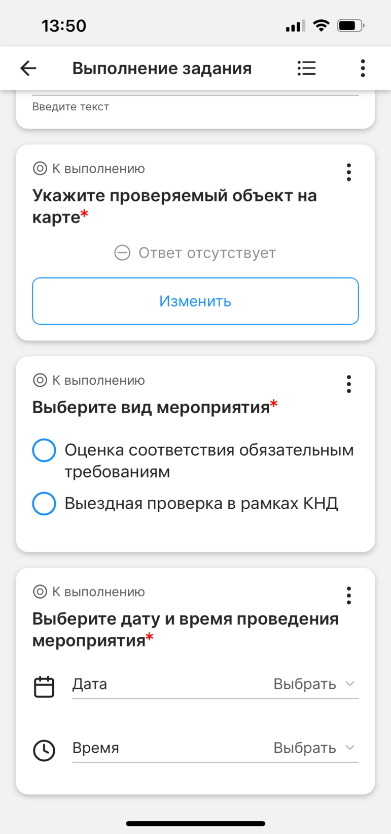
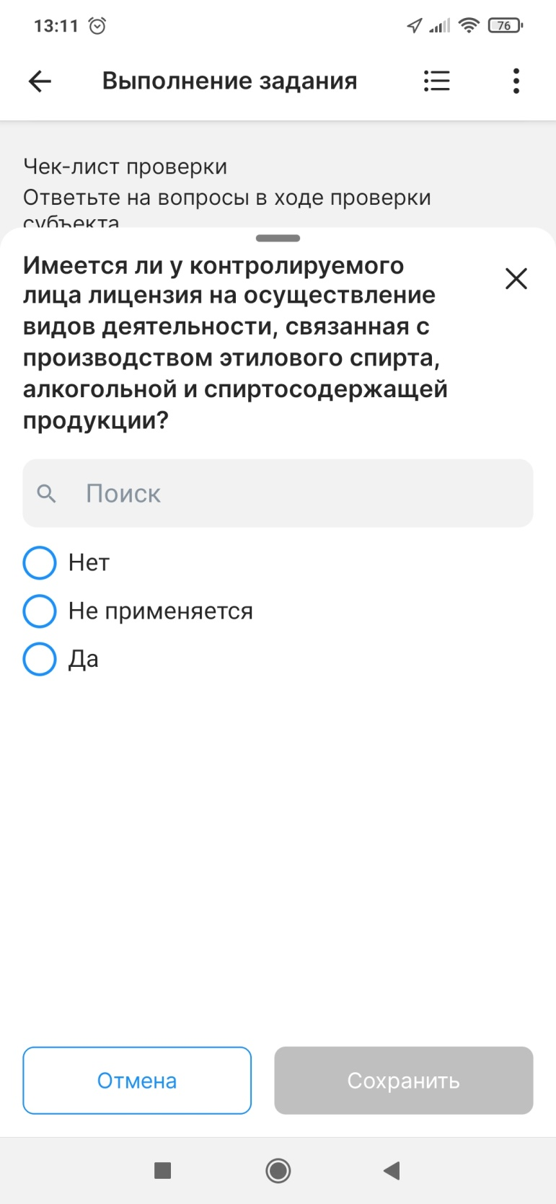
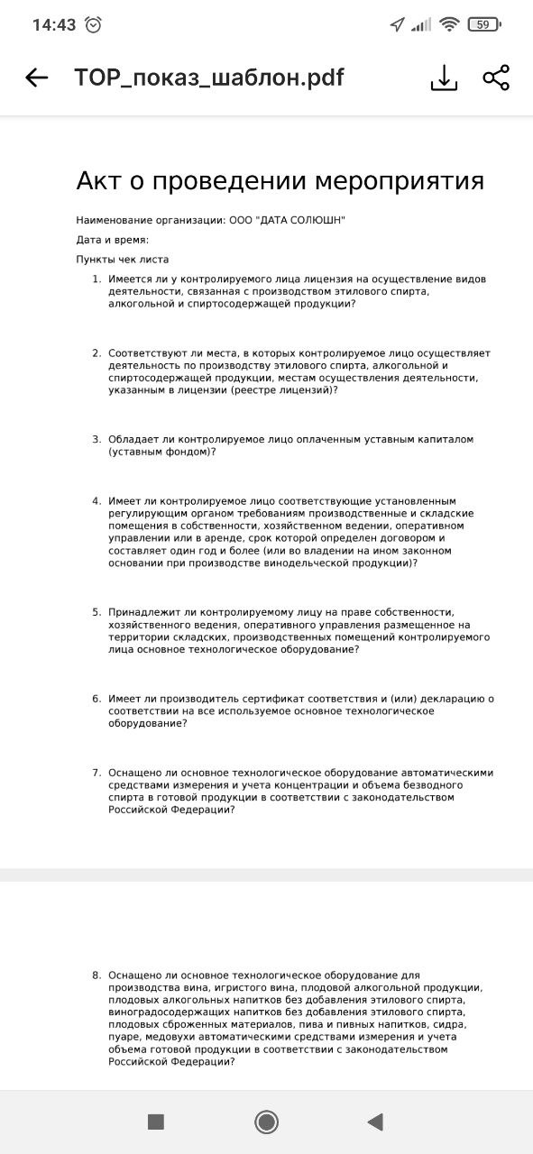
Чек-листы
Чек-листы
Варианты ответов
Результат ВКС
Для удобства инспекторов при назначении проверки можно выбрать готовый чек-лист
При заполнении чек-листа у инспектора есть ограниченный набор вариантов ответа
После заполнения чек-листа Инспектор формирует документ с результатами проверки
Позволяют стандартизированно подходить к проверке
Контроль становится прозрачнее, а риски - прослеживаемыми
Проверка упрощается не только для Инспектора, но и для Проверяемого лица: благодаря механизмам Профилактики и Самопроверки, субъект может готовиться к тому, что его ждет

Slide 7
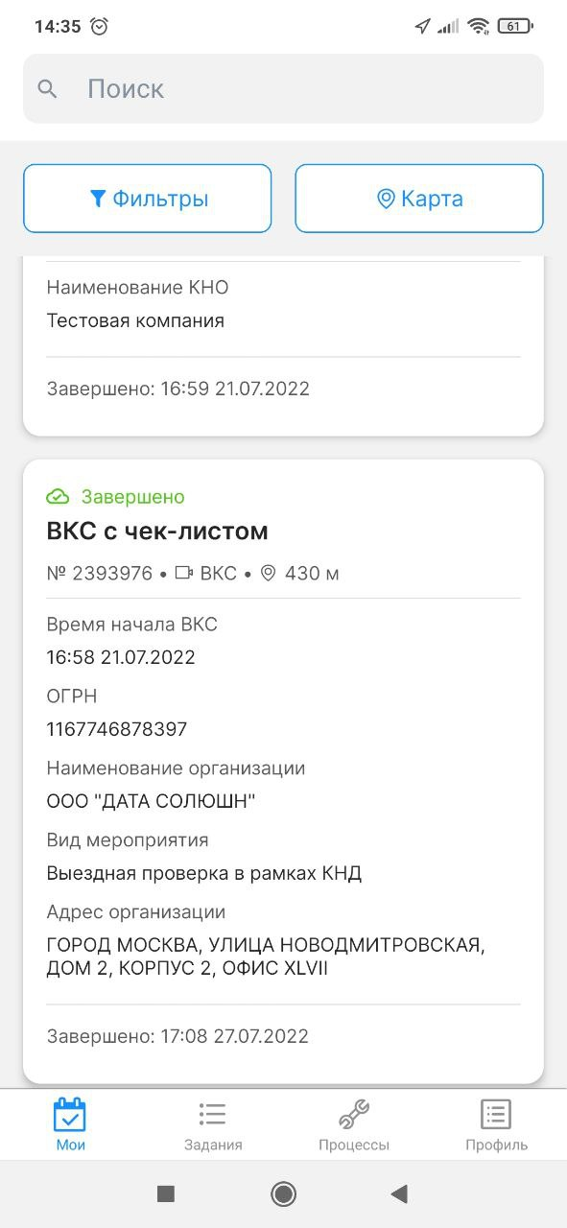
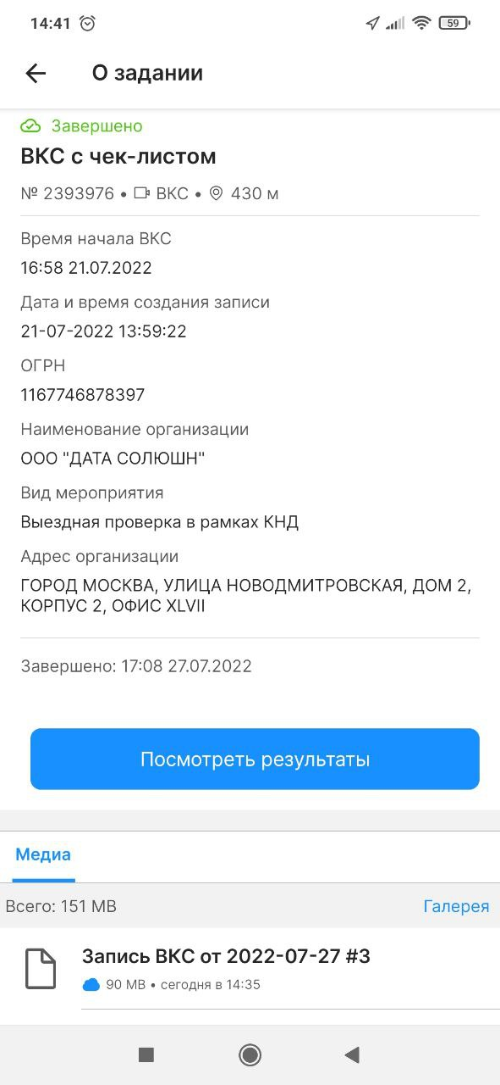
История проверок и архив
История проверок
Архив материалов
Поиск
Все карточки проверок хранятся в единой базе ГИС ТОР КНД и доступны в МП «Инспектор»
Материалы проверок, включая аудио и видео, также хранятся в базе и доступны в приложении
Используя поисковую строку и фильтры можно быстро находить нужные карточки мероприятий
При выборе интересующего мероприятия будет открыта карточка с интересующим мероприятием
В подробном описании можно ознакомиться с заполненным чек-листом и внесенными отметками
Все материалы контрольных мероприятий доступны в МП «Инспектор»

Slide 8
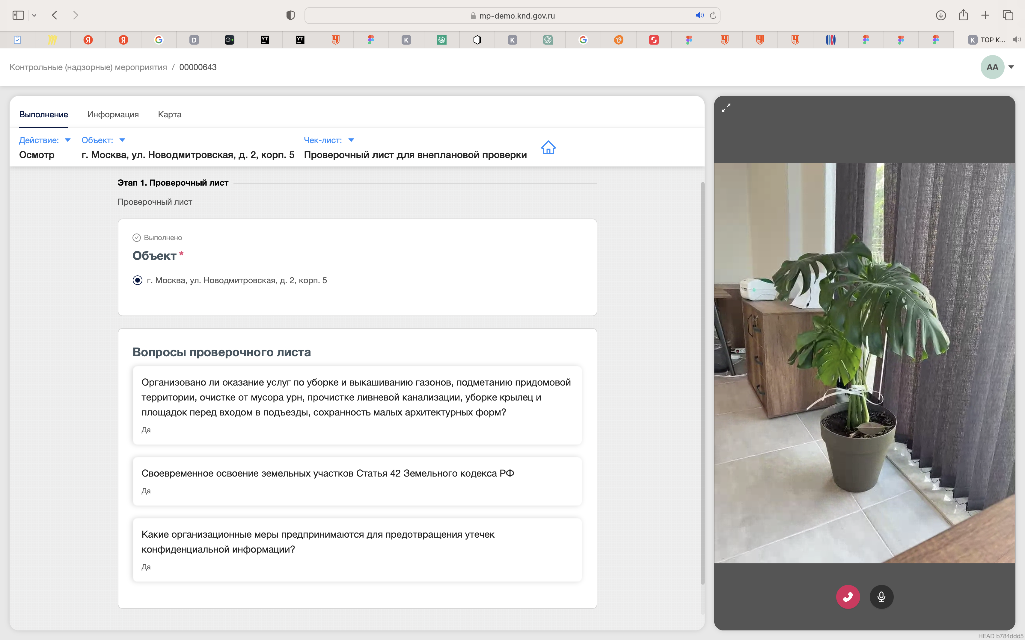
ВКС не только в приложении: теперь и в браузере
Инспектор может перейти в ВКС по ссылке из ТОР КНД не вставая со своего рабочего места
Весь функционал МП «Инспектор» в части ВКС перенесен в веб-браузер
Тиражирование функционала с ноября 2023 года

Slide 9
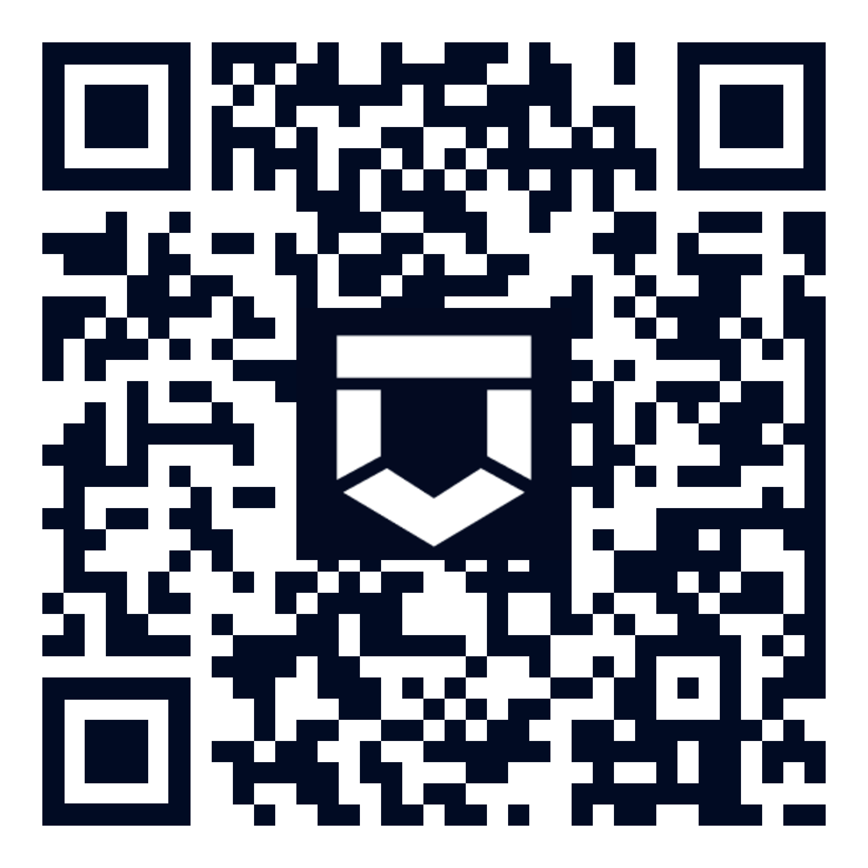
Цели развития
107 600
Инструкция по подключению
инспекторов
>250 000
контрольных проверок в год*
до 5000
единовременных подключений

Slide 10
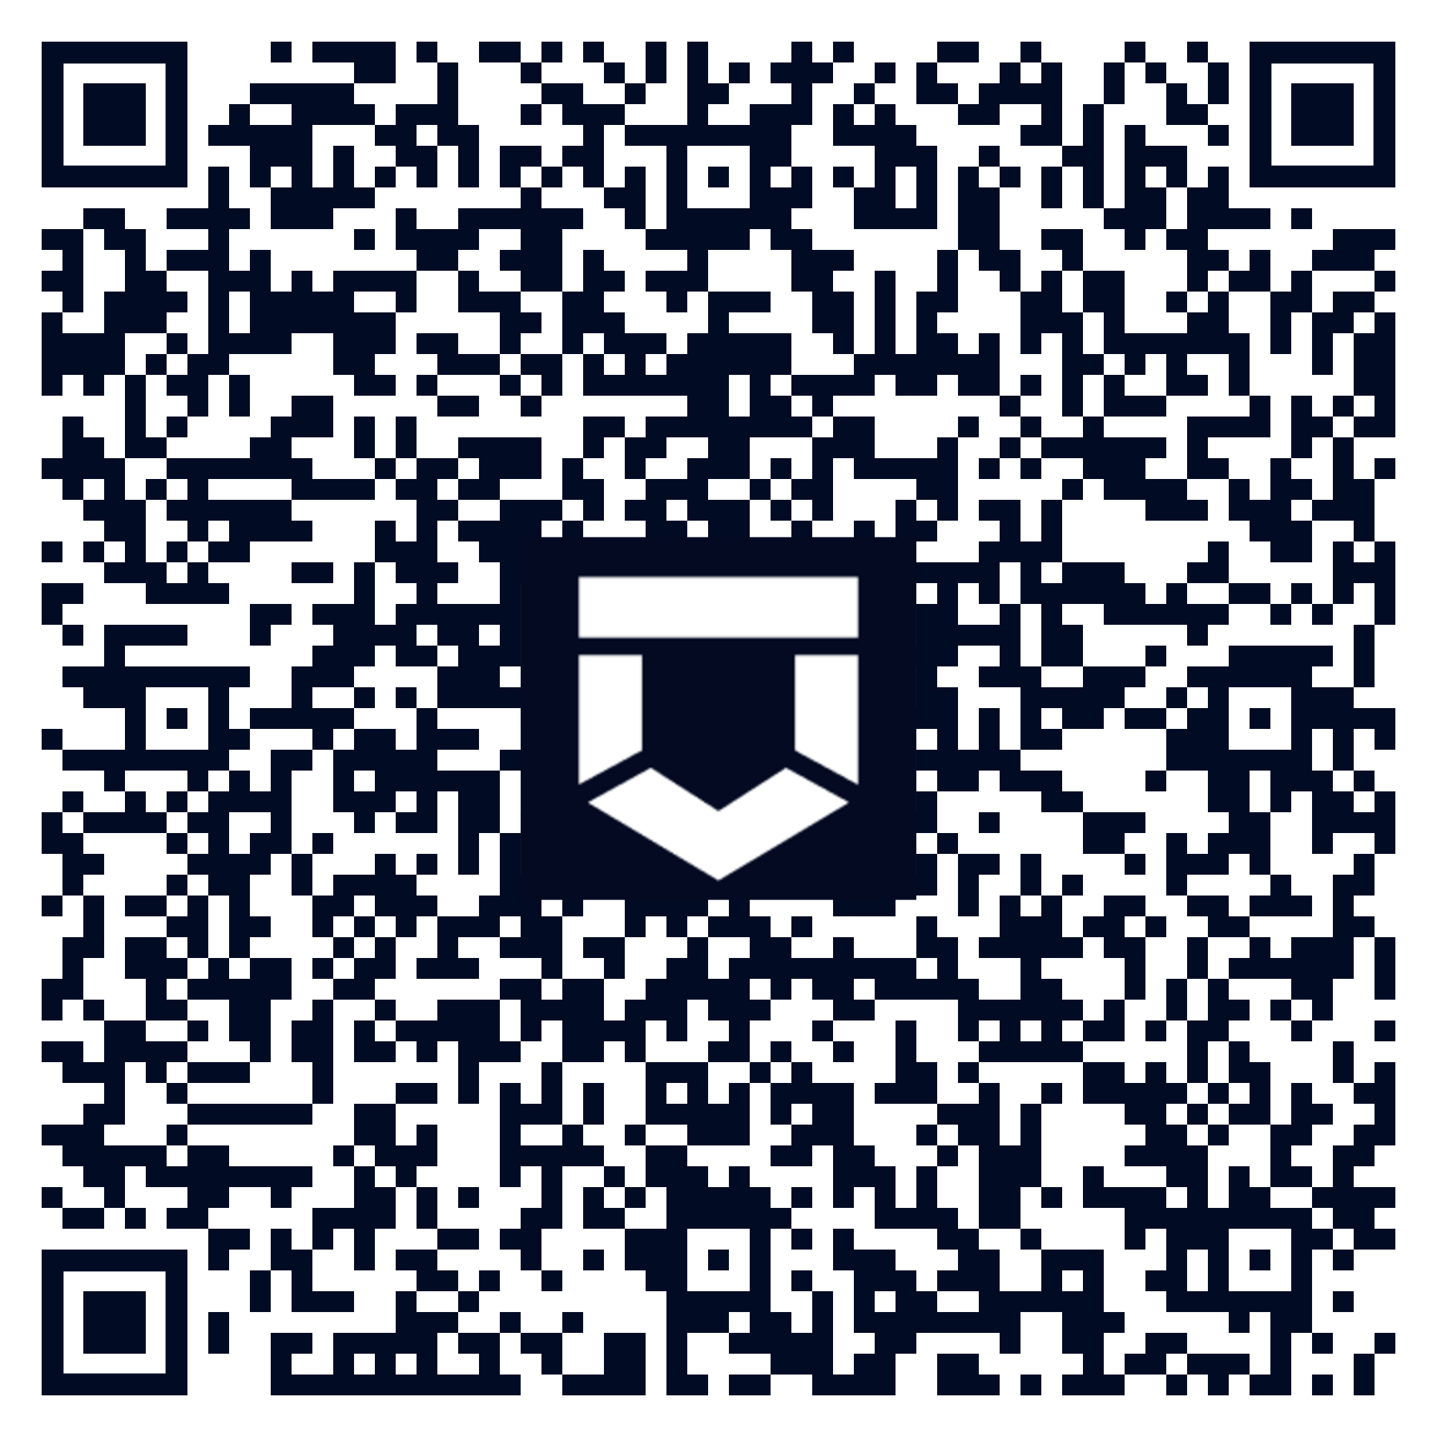
Не работаете в ТОР КНД?
Вид сведений СМЭВ для подключения ВИС КНО:
Позволяет создавать мероприятия в формате ВКС для КНО, которые не работают в ГИС ТОР КНД
1
2
Процесс проведения ВКС не отличается от процесса проведения ВКС в рамках работы в ТОРе
3
По результату ВКС будут доступны Журнал ВКС и видеозапись звонка, которые также можно получить через СМЭВ

Slide 11
Планы развития МП «Инспектор»
В 2024 году
Сервис «Мои предписания»
контролируемое лицо сможет отчитаться об исправлении замечаний до визита инспектора
все предписания, независимо от информационной системы, в которой работает инспектор, можно будет обработать в МП «Инспектор»
результаты взаимодействия будут сразу попадать в ЕРКНМ
Сервис ВКС
расширение числа участников ВКС
возможность передачи права трансляции между представителями контролируемого лица
возможность зафиксировать кадр видеотрансляции и приложить его к конкретному пункту чек-листа
Конференции в ВКС

Slide 12
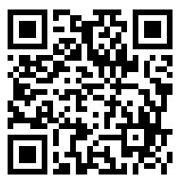
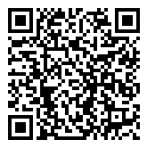
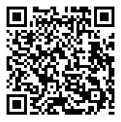
МП Инспектор доступно во всех магазинах приложений
Мобильное приложение для ОС «Аврора»
Мобильное приложение для IOS
Мобильное приложение для Android

Slide 13
Спасибо за внимание!
Макаренкова Александра Викторовна
Начальник проектного управления реализации мероприятий в сфере контрольно-надзорной деятельности
Амельченко Владимир Андреевич
Директор по информационным технологиям ООО «Дата Солюшн»

